Slide 1
Основным направлением моей педагогической деятельности, является развитие физических качеств детей дошкольного возраста в организованной образовательной деятельности посредством подвижных игр и игровых упражнений.

Slide 2
«…Игра является основным содержанием жизни ребенка, его работой и развлечением в одно и то же время; она представляет его душе широчайшую возможность предстать во всей многогранности своих черт и особенностей.» Елизавета Ивановна Тихеева

Slide 3
Направления педагогической деятельности инструктора по физической культуре
Непосредственно образовательная деятельность с воспитанниками, режимные моменты, проведение спортивных досугов и праздников.
Повышение квалификации, самообразование
Пополнение предметно - развивающей среды
Повышение компетентности педагогического коллектива по вопросам физического развития.
Сотрудничество с специалистами ДОУ
Обмен опытом с педагогической общественностью
Взаимодействие с родителями

Slide 4
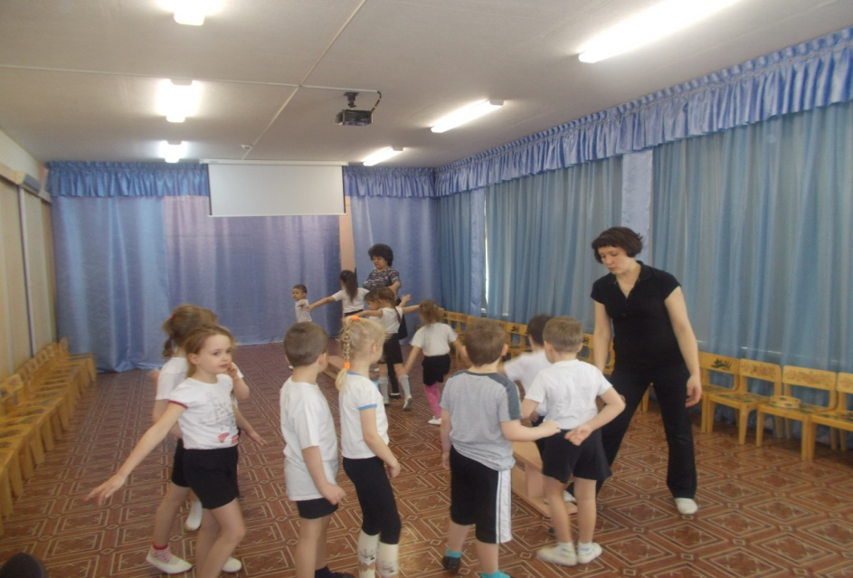
Непрерывная непосредственно образовательная деятельность
Ежедневная утренняя зарядка
Физкультурные занятия в зале

Slide 5
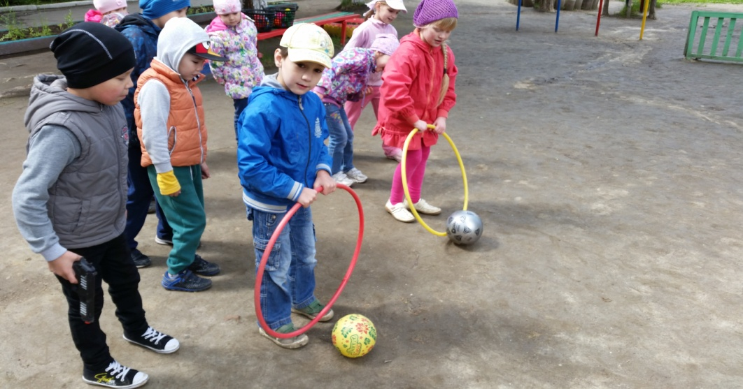
Занятия физической культурой на открытом воздухе

Slide 6
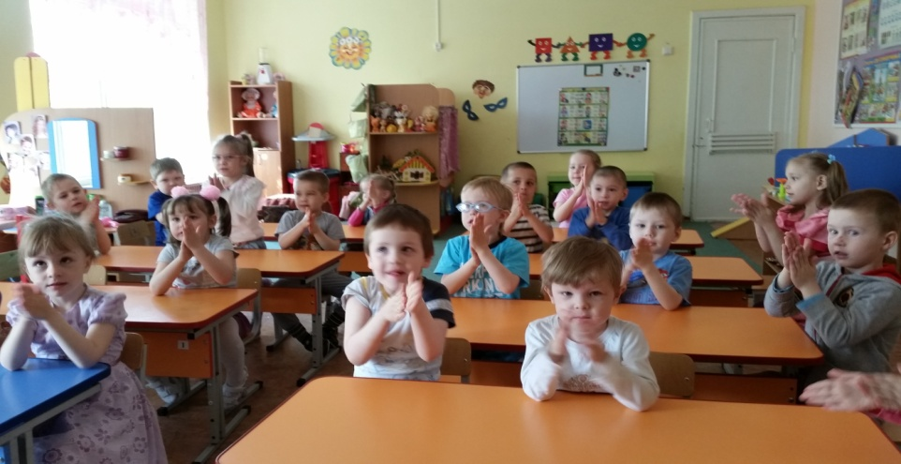
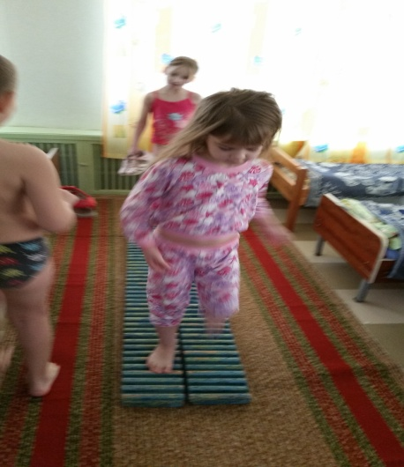
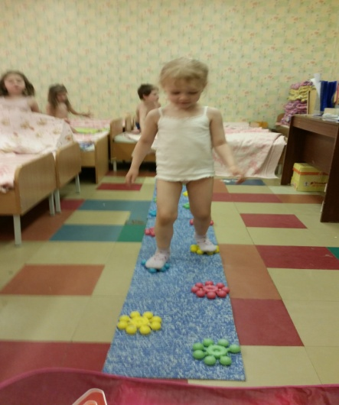
Здоровьесбережение
Пальчиковая гимнастика
Бодрящая гимнастика, дорожки здоровья

Slide 7
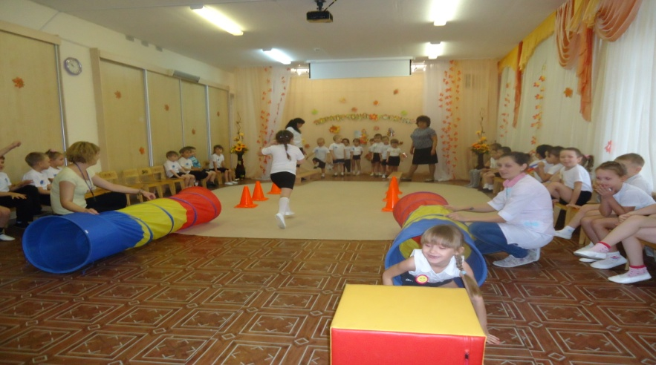
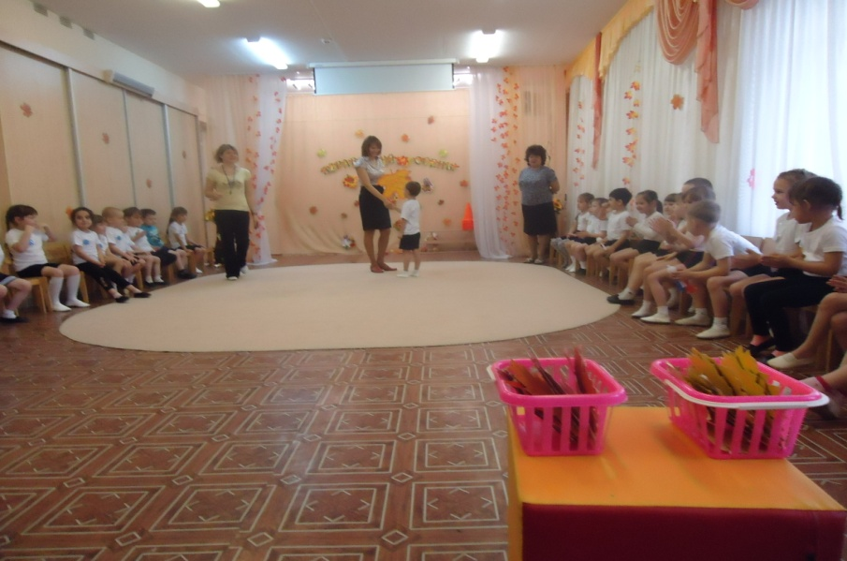
Спортивные досуги и праздники
Осенний марафон
День Защитника Отечества

Slide 8
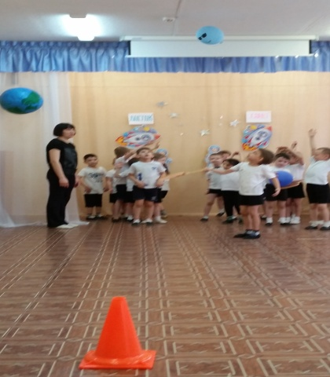
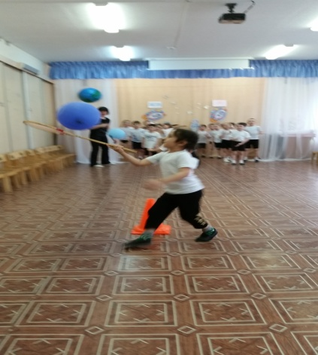
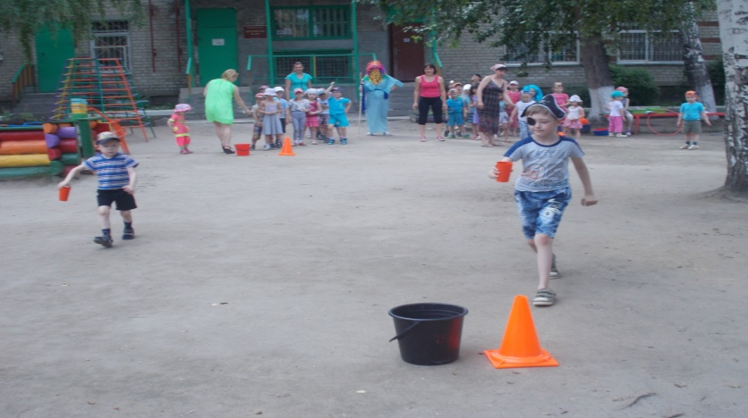
Спортивные досуги и праздники
День космонавтики
День Нептуна

Slide 9
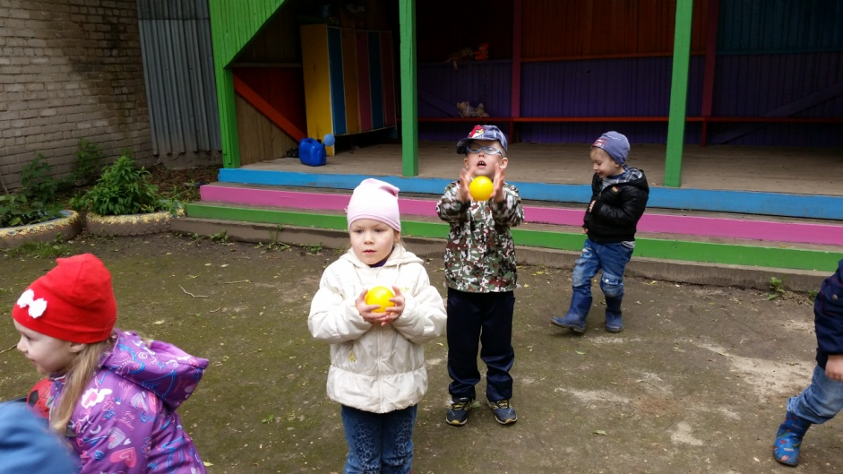
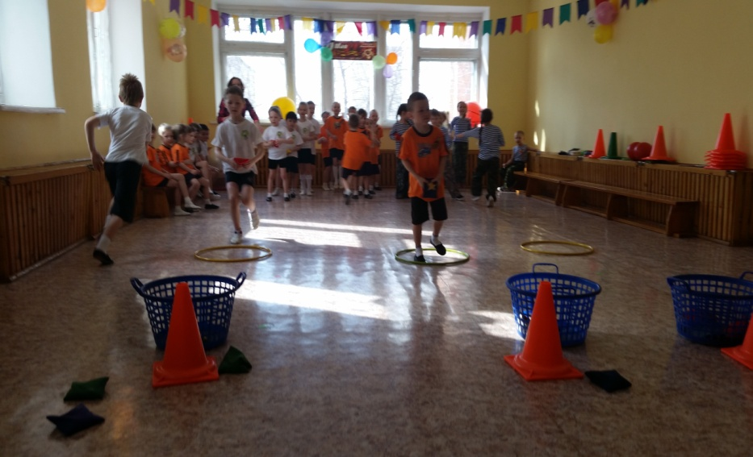
Тематические дни и недели здоровья
Шоу мячей
Фестиваль «Здоровья»

Slide 10
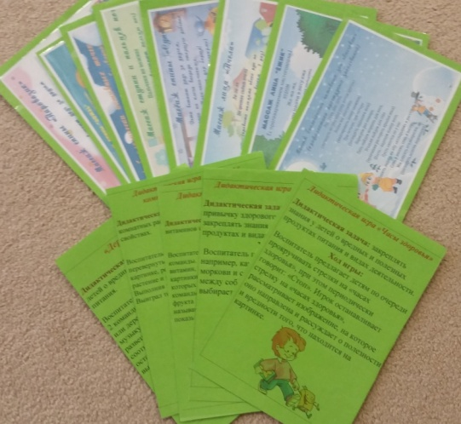
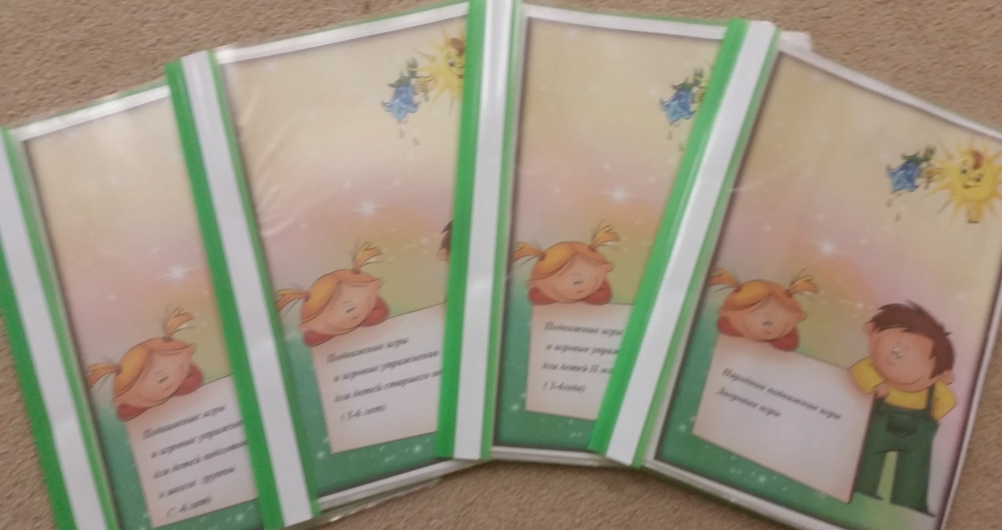
Подвижные игры

Slide 11
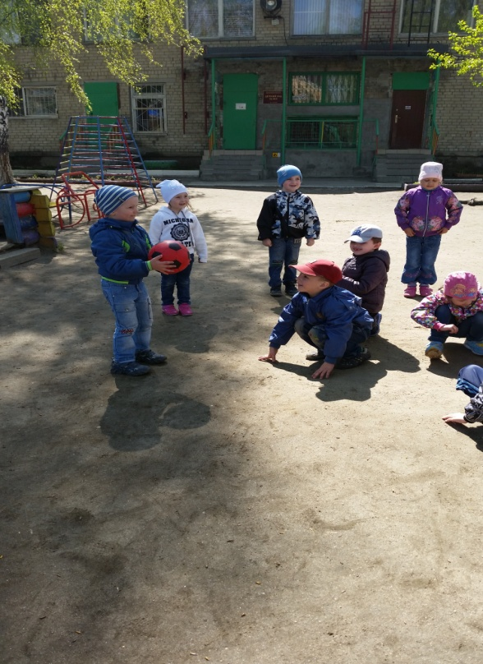
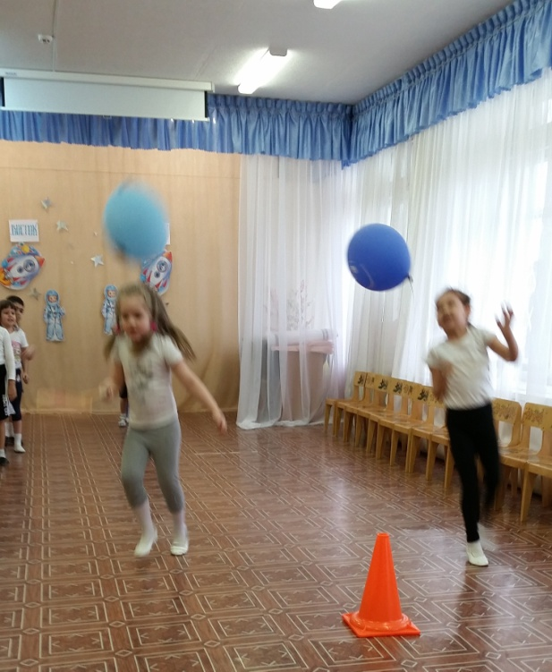
Подвижные игры и игровые упражнения на развитие координации

Slide 12
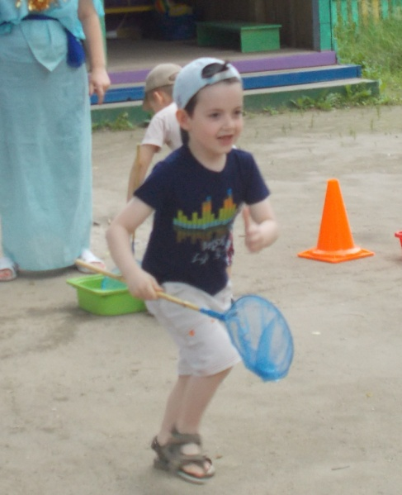
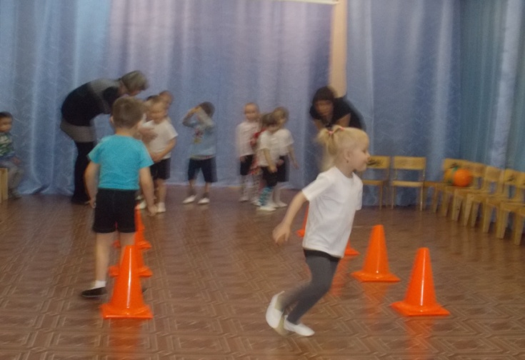
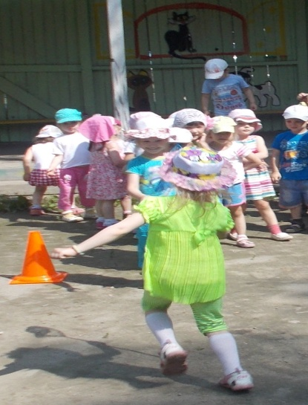
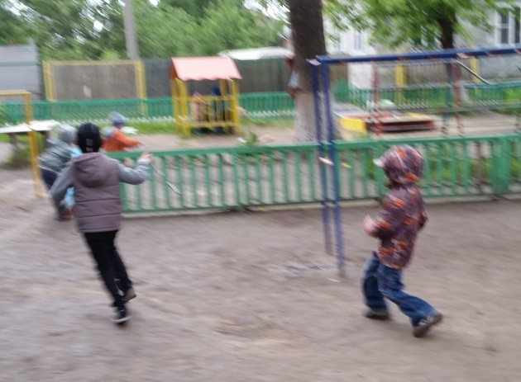
Подвижные игры и игровые упражнения на развитие быстроты

Slide 13
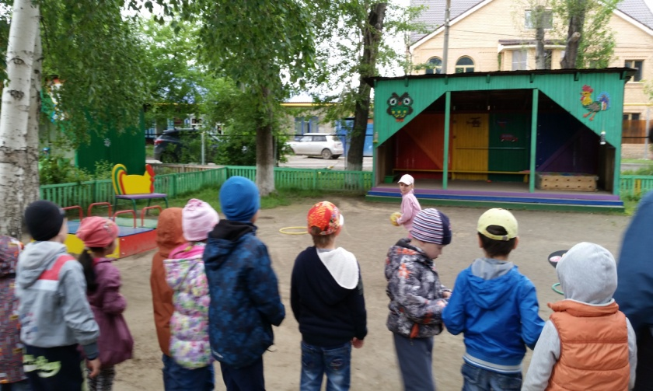
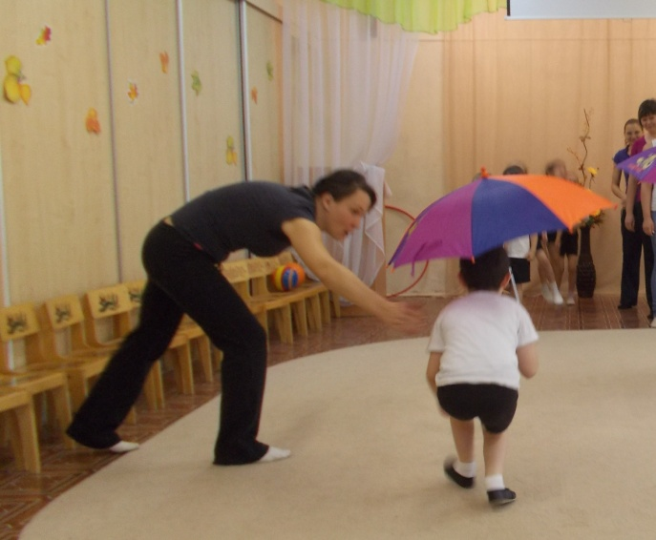
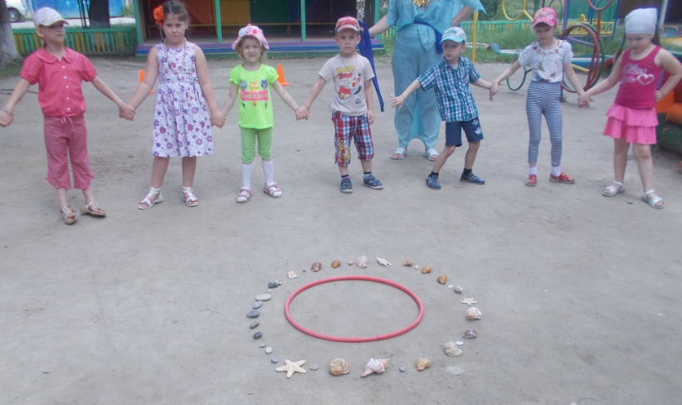
Подвижные игры и игровые упражнения на развитие силы

Slide 14
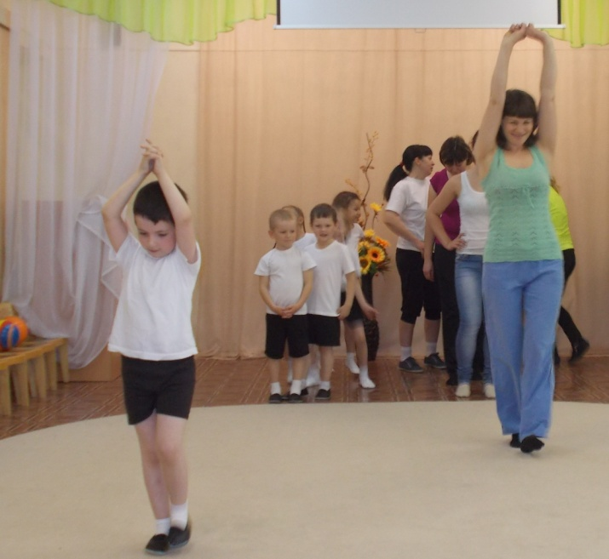
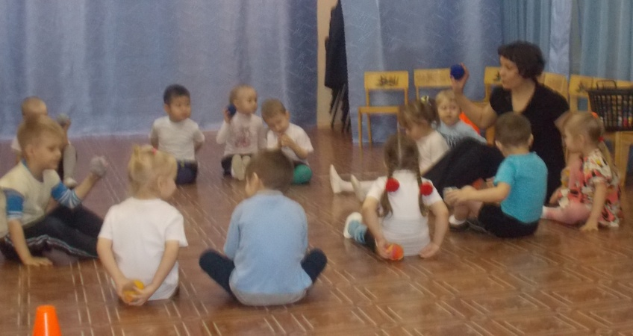
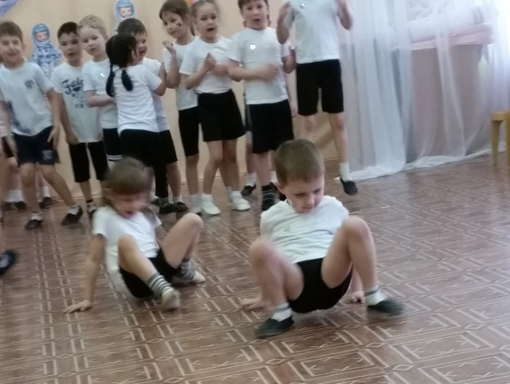
Подвижные игры и игровые упражнения на развитие гибкости

Slide 15
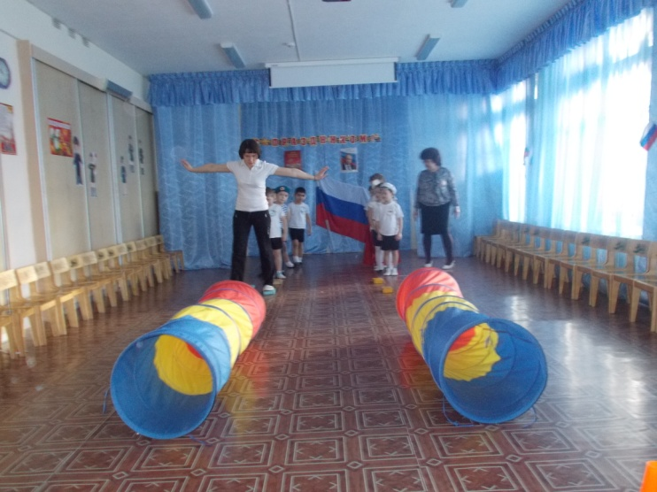
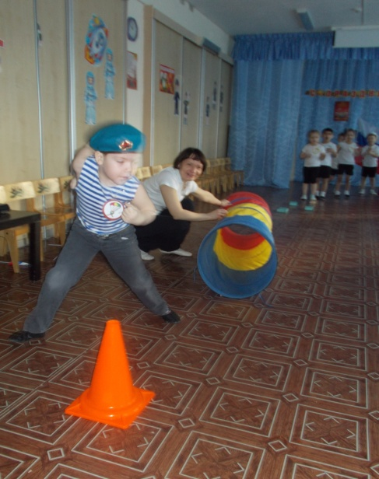
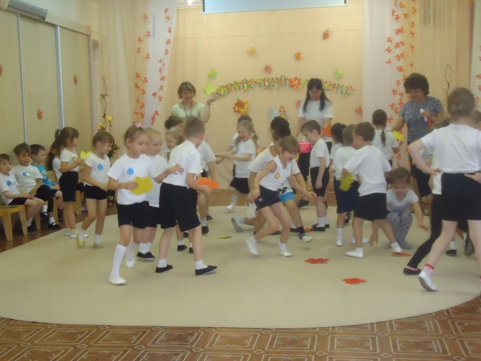
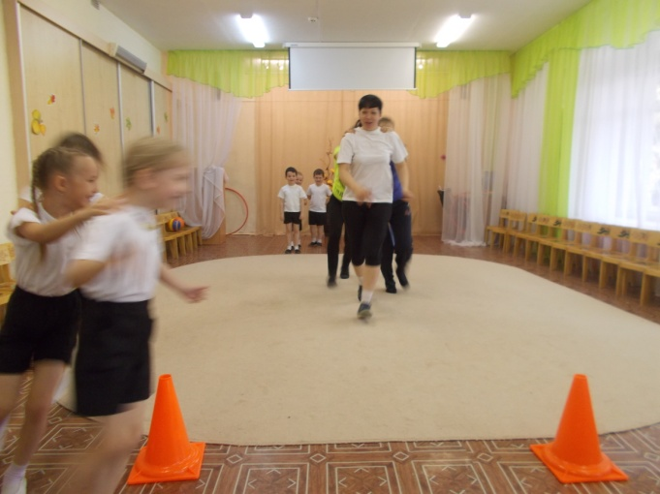
Подвижные игры и игровые упражнения на развитие выносливости

Slide 16
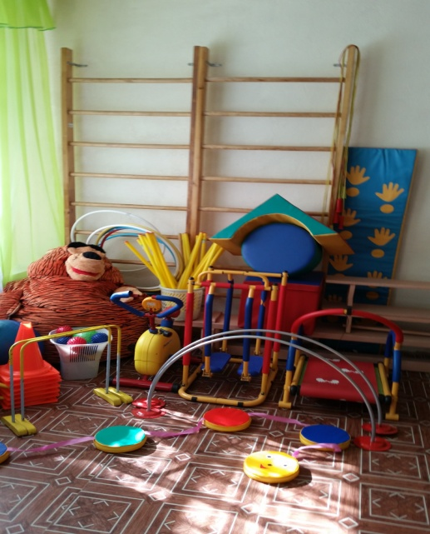
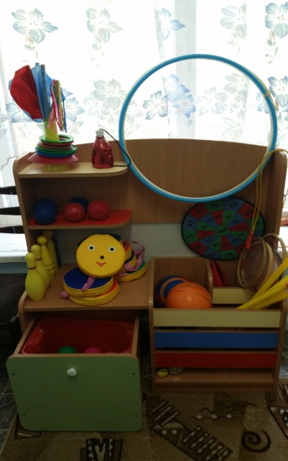
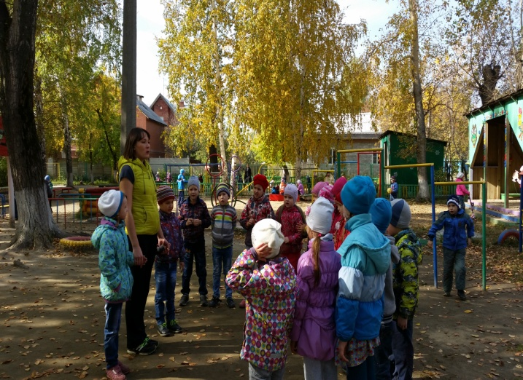
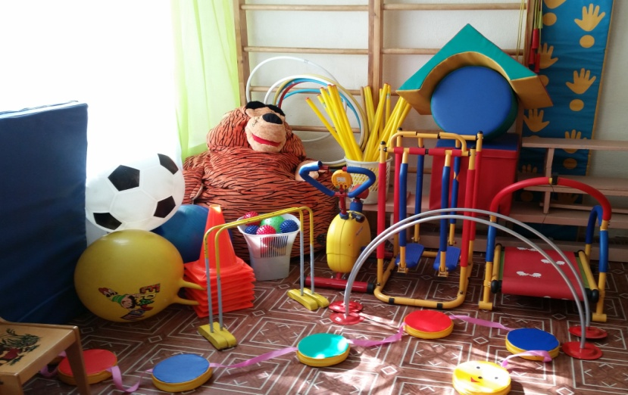
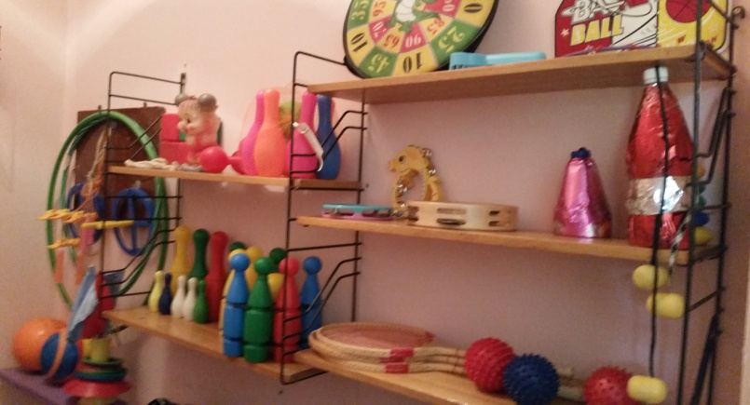
Предметно - развивающая среда

Slide 17
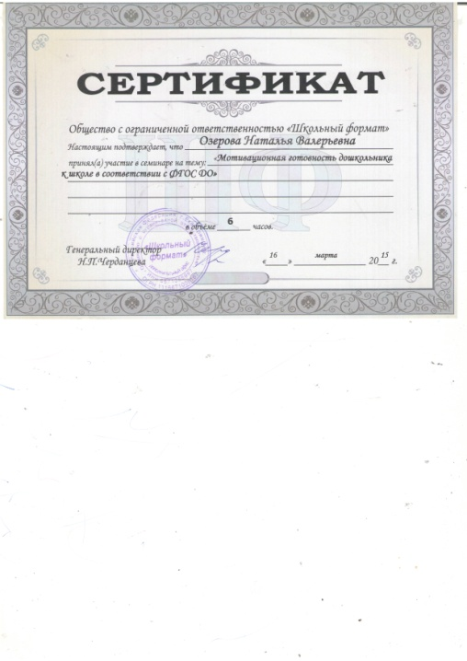
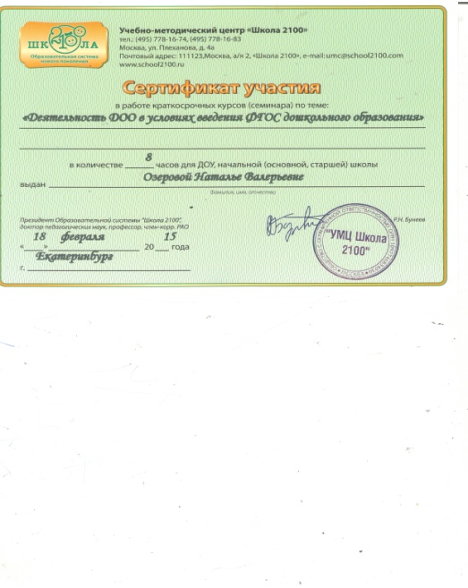
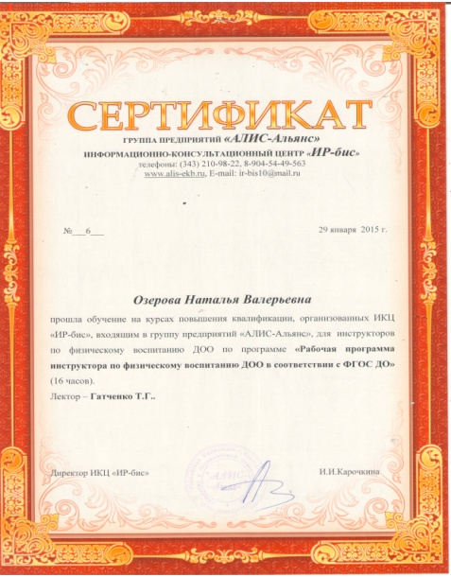
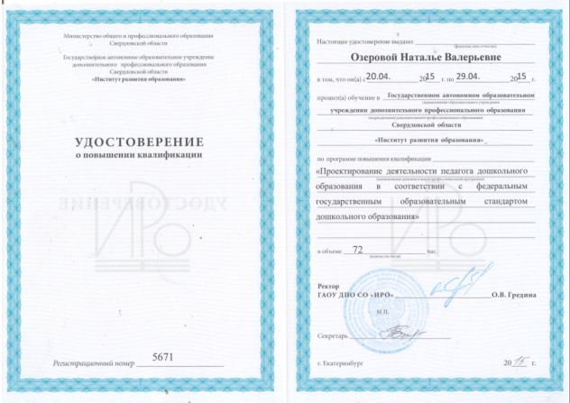
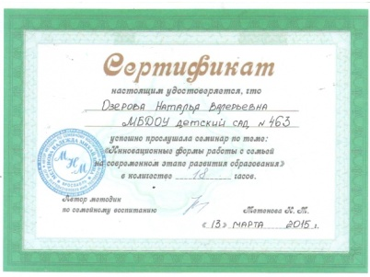
Повышение квалификации
Курсы повышения квалификации.
Семинары, мастер-классы

Slide 18
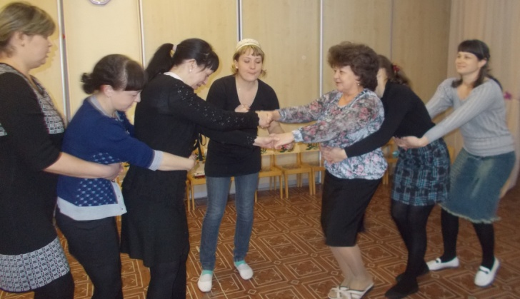
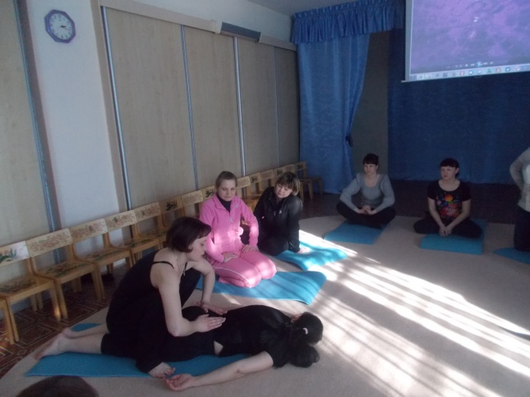
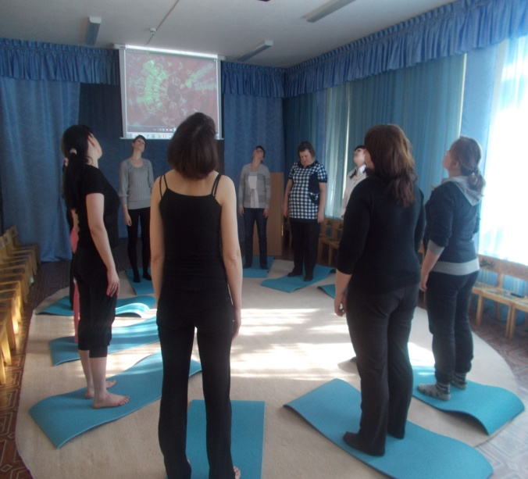
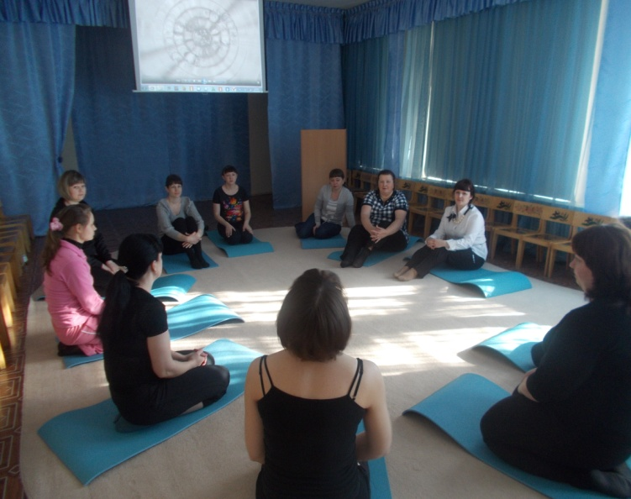
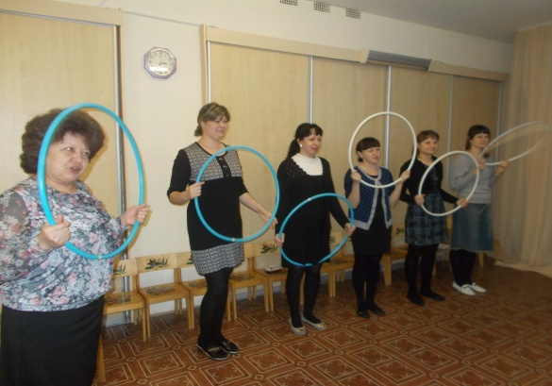
Повышение компетентности педагогического коллектива по вопросам физического развития

Slide 19
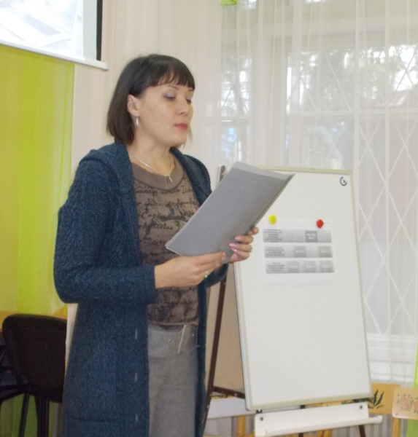
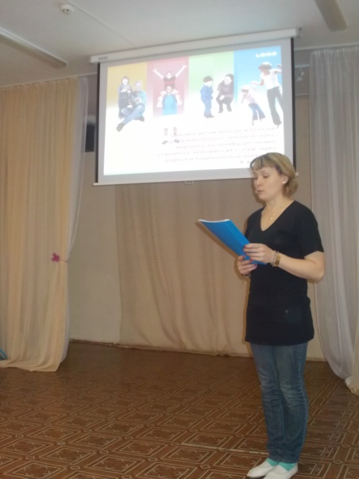
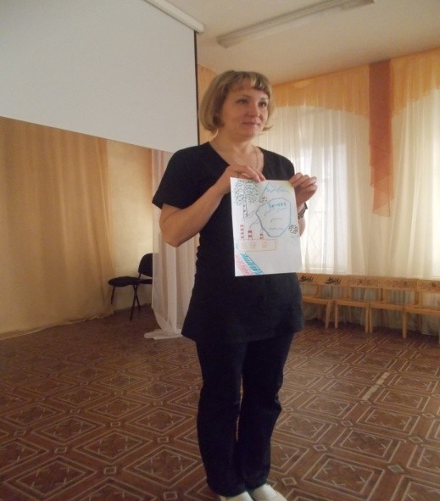
Выступления на педагогических советах

Slide 20
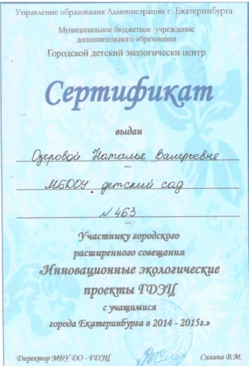
Обмен опытом с педагогической общественностью

Slide 21
Участие в конкурсах различного уровня:

Slide 22
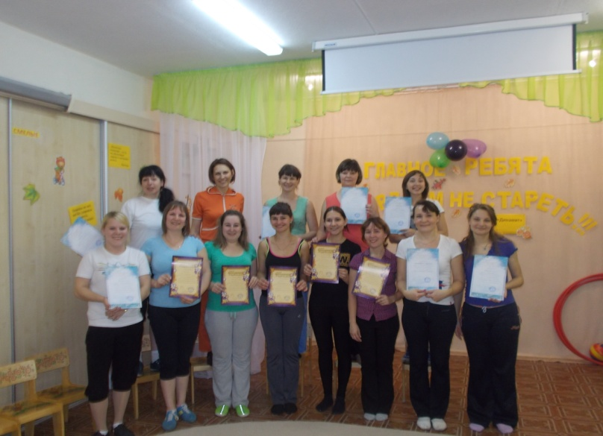
Система взаимодействия с родителями

Slide 23
Спасибо за внимание!

